Slide 1
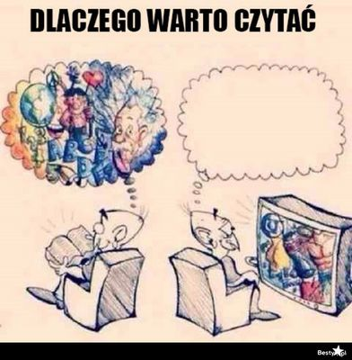
Pod wpływem książki…..
czyli jak czytanie rozwija , uczy i bawi

Slide 2
We współczesnym świecie wciąż podstawową formą komunikowania i zdobywania informacji się jest mowa pisana, dlatego najważniejszą umiejętnością i nawykiem każdego człowieka powinno być czytanie.

Slide 3
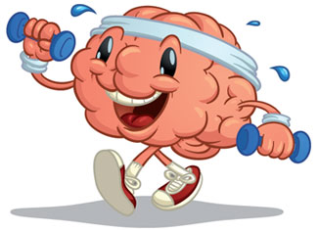
Czytanie powoduje wzrost sprawności mózgu
Czytanie stanowi podstawowy trening naszego mózgu.

Slide 4
Stymuluje mózgu do pracy, pobudza jego rozwój w ciągu całego życia i zapobiega starzeniu. Zawdzięczamy to tak zwanej neuroplastyczności mózgu, czyli zdolności do rozwoju i przekształceń.
Lektura powieści aktywizuje dokładnie te rejony mózgu, które byłyby aktywne w sytuacji, w której sami przeżywalibyśmy przygody będące udziałem opisywanego bohatera. Lektury powieści pobudzają nasz mózg do tego stopnia, jakbyśmy dosłownie wkroczyli w fabułę i zaczęli zupełnie fizycznie jej doświadczać.
Każde przeżycie to nowa sieć neuronowa i neuroplastyczny rozwój naszego mózgu. Neuroplastyczność polega na zachodzących w mózgu trwałych zmianach właściwości komórek nerwowych pod wpływem bodźców zewnętrznych płynących ze środowiska.
Elastyczność mózgu polega na tym , że w tych jego częściach i i strukturach, które są często używane, ćwiczone, tworzy się więcej połączeń nerwowych. Te połączenia, których nie używamy zanikają. Połączenia nerwowe aktywizują się za każdym razem, kiedy je aktywujemy.
Dla pełnego rozwoju musimy pobudzać nie tylko rejony mózgu odpowiedzialne za funkcje poznawcze, ale także te, odpowiedzialne za przetwarzanie zmysłowe: słuchowe, wzrokowe, dotykowe, ruchowe. Te ośrodki mózgu pobudzają metafory i treści nie oczywiste (poezja, proza poetycka).

Slide 5
Aby w pełni ćwiczyć mózg, należy czytać książki różnorodne, najlepiej na przemian, pozycje naukowe, popularne powieści z wartką akcją , romanse i poezję.

Slide 6
Czytanie wpływa na poznawanie nowych treści przy równoczesnym ćwiczeniu pamięci
Podczas czytania przyswajamy nowe treści. Są one integrowane z tymi, które już przyswoiliśmy, a które się w jakiś sposób ze sobą łączą.
Kiedy czytamy, nie tylko zapamiętujemy nowe informacje, ale również utrwalamy naszą dotychczas opanowana wiedzę. W ten sposób przyswajanie nowych informacji pozwala nam utrwalać dotychczasową wiedzę.

Slide 7
Czytanie usprawnia koncentrację
Czytanie wymaga od nas zaangażowania:
fizycznego – trzymamy książkę, śledzimy wzrokiem tekst,
psychicznego – poprzez angażowanie naszych emocji, wyobraźni, pamięci.
To zaangażowanie zwiększa naszą zdolność do skupienia uwagi, a więc trenuje i poprawia koncentrację.

Slide 8
Czytanie doskonali umiejętności językowe
Język książki stanowi wzór języka literackiego.
Wpływa na wyrazistość mowy:
wzbogaca słownictwo,
utrwala poprawność gramatyczną,
uczy wyrażać myśli,
zmniejsza ilość błędów językowych,
zwiększa swobodę w formułowaniu i radzeniu sobie z dłuższymi formami wypowiedzi,
uczy nazywać emocje,
uczy argumentowania swoich opinii.

Slide 9
Czytanie pozwala trenować wiele zdolności umysłowych
Porównywanie
Ocenianie
Wnioskowanie
Przewidywanie
Wyobrażanie
Kreatywność

Slide 10
Czytanie wpływa na rozwój społeczny
Osoby czytające, zwłaszcza fikcję literacką, są bardziej empatyczne, lepiej rozumieją ludzi.
Powieści pomagają w nazywaniu i rozumieniu emocji ( uświadamiają samo ich istnienie oraz znaczenie emocji w życiu człowieka).
Literatura dostarcza wzorce osobowe.
Lektura pokazuje jak można rozwiązać konflikty
i trudności we własnym życiu.

Slide 11
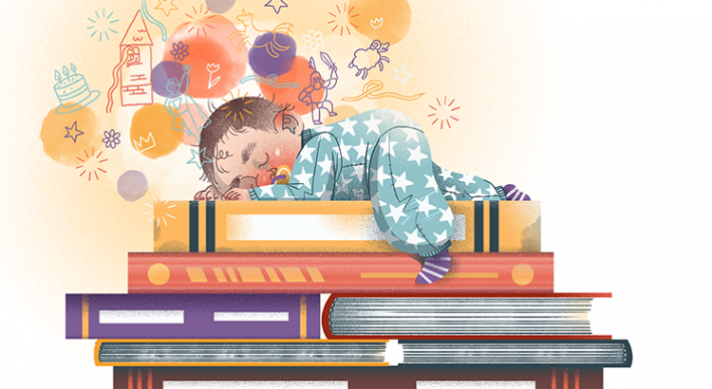
Czytanie a radzenie sobie ze stresem
Czytanie beletrystyki (fikcji) powoduje rozładowanie napięcia i stresu ( czytając przenosimy się do innego fikcyjnego świata, przez co odrywamy się od dręczącego nas problemu).
6 minut czytania zmniejsza poziom stresu o 68%
6 minut słuchania muzyki zmniejsza poziom stresu o 61%
6 minut spaceru zmniejsza poziom stresu o 42 %

Slide 12
„Umysł potrzebuje książek, podobnie jak miecz potrzebuje kamienia do ostrzenia, jeśli ma oczywiście zachować ostrość…”
Georg R.R. Martin
„Gra o Tron”
Oprac. Małgorzata Tofil

